Slide 1
Финансовая деятельность ДОУ за 2022год.

Slide 2
Условия финансирования Муниципального задания:
Оказание услуг – воспитанникам в количестве 104 человек
Стоимость муниципальной услуги на ребенка 16 184,98

Slide 3
Источники финансирования ДОУ 2020-2022 год
1. Муниципальный бюджет
2. Республиканский бюджет
3. Родительские взносы

Slide 4
Муниципальный бюджет 2020 – 2022 год.

Slide 5
Республиканский бюджет 2020 – 2022 год.

Slide 6
Родительские взносы 2020-2022г.

Slide 7
Доходы платных услуг за 2020 – 2022 г.

Slide 8
Выполнение бюджетных обязательств в 2022 г.

Slide 9
Фонд оплаты труда учреждений, в том числе Взносы по обязательному социальному страхованию 17 413 852,06
Коммунальные услуги 1 370 823,48
Услуги связи 7 200,00
Услуги по содержанию имущества 241 937,78
Прочие услуги 57 207,68
Прочие расходы (налоги) 715 899,00
Приобретение основных средств 120 968,60
Увеличение стоимости материальных запасов 139 065,51
Организация питание детей в ДОУ 1 885 000,66

Slide 10
Выполнение обязательств по платным услугам в 2022 г.

Slide 11
Фонд оплаты труда учреждений, в том числе Взносы по обязательному социальному страхованию 61 751,28
Увеличение основных средств 80 000,00
Услуги связи 19802,16
Прочие расходы (налоги) 57 987,77
Прочие услуги 375,0

Slide 12
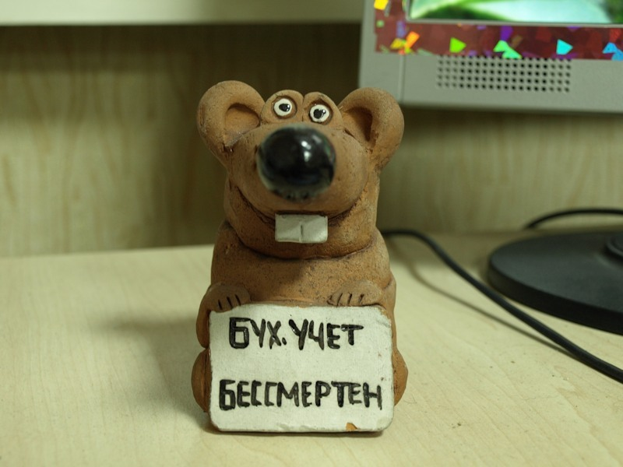

Slide 13
Спасибо за внимание!!!

